Slide 1
ATENÇÃO EM SAÚDE NO PRÉ-NATAL E PUERPÉRIO, UNIDADE DE SAÚDE DA FAMÍLIA POMPÉIA, NATAL, RN
Thiago Roberto Maciel Grossi
Orientadora: Andreia Morales Cascaes
Pelotas, Fevereiro de 2014

Slide 2
Roteiro da apresentação
Introdução
Objetivo geral
Metodologia
- Objetivos, metas e resultados para cada meta
Discussão
Reflexão crítica sobre processo pessoal de aprendizagem e na implementação da intervenção

Slide 3
Introdução
Importância da ação programática
Binômio materno&fetal;
Impacto econômico, coletivo e individual;

Slide 4
Município de Natal, RN
População: 806.203 (IBGE – 2008)
60 Unidades Básicas de Saúde
35 Unidades de Estratégia de Saúde da Família
02 Centros de Especialidades Odontológicas
12 Núcleos de Apoio à Saúde da Família
01 Serviço de Atendimento Móvel de Urgência (SAMU)
01 Centro de Controle de Zoonoses
05 Centros de Atenção Psicossocial (CAPS)
01 Centro de Atenção ao Idoso
01 Centro de Atenção à Saúde do Trabalhador
01 Posto de Saúde
05 Policlínicas
01 Hospital Geral
02 Unidades Mista/Maternidades

Slide 5
Introdução
Caracterização da UBS Pompéia – Zona Norte 2
População: 4894 (1360 famílias);
2 equipes (02 médicos, 02 enfermeiras, 02 dentistas; 02 TSB; 02 tec. enf.; 02 auxiliares de enf; 10 ACS);

Slide 6
Introdução
Depósito externo para o lixo; Sala de Aula/ Videoconferência (embora não existe material audiovisual); Sala dos ACS; Salas individuais (médico, enfermeira e dentista); Escovódromo; Arquivo; Farmácia básica; Aclimatação em todas as salas; | Falta de corrimões; Calçadas desniveladas; Inexistências de sinais táteis; Ausência de cadeiras-de-rodas Acústica das salas; Infiltrações do teto; Inexistência de suporte de oxigênio.

Slide 7
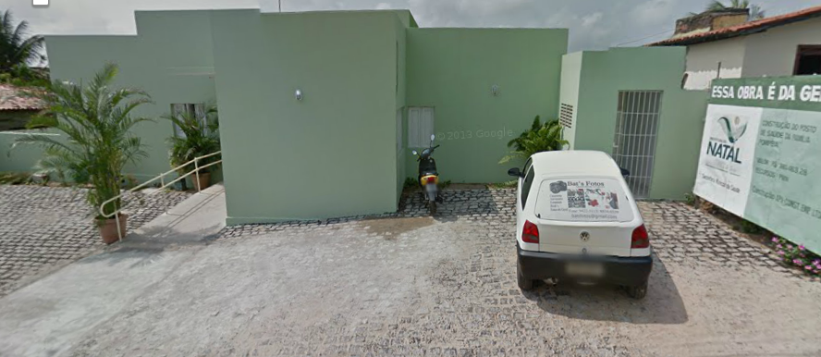

Slide 9
Introdução
Situação da ação programática antes da intervenção
Ausência de protocolos;
Dados insuficientes;
Dados não utilizados in loco;

Slide 10
Objetivo geral
• Tornar o PNBR na Unidade Pompéia um serviço padronizado, de excelência e com a captação de dados que possam alimentar não só o sistema, mas o auto-conhecimento, permitindo a melhoria do serviço.

Slide 11
Metodologia
Protocolo - Ministério da saúde: “Pré-Natal e Puerpério: Atenção Qualificada e Humanizada”
Ações em 4 eixos:
- Organização e gestão dos serviços
- Qualificação da prática clínica
- Engajamento Público
- Monitoramento e avaliação
Registro - fichas espelho e SISPRENATAL
Monitoramento - planilhas para coleta de dados

Slide 12
Metodologia
Logística:
Consulta aos Cadernos de Atenção Básica
Aulas aos ACS´s
Criação do Folha-espelho
Implantação da busca ativa durante as visitas domiciliares
Palestra às gestantes.
Armazenamento e comparação dos dados.

Slide 15
Objetivos específicos
Ampliar a cobertura do pré-natal
Melhorar a adesão ao pré-natal
Melhorar a qualidade da atenção ao pré-natal e puerpério realizado na Unidade
Melhorar registro das informações
Mapear as gestantes de risco
Promover a Saúde no pré-natal

Slide 16
Figura 1. Proporção de gestantes cadastradas no Programa de Pré-natal e Puerpério.
Meta esperada: 100%
Meta alcançada: 56,3%

Slide 17
Figura 2. Proporção de gestantes captadas no primeiro trimestre de gestação.
Meta esperada: 100%
Meta alcançada: 77,8%

Slide 18
Figura 3. Proporção de gestantes com primeira consulta odontológica.
Meta esperada: 100%
Meta alcançada: 19,4%

Slide 19
Figura 4. Proporção de gestantes de alto risco com primeira consulta odontológica.
Meta esperada: 100%
Meta alcançada: 100%

Slide 20
Figura 5. Proporção de gestantes faltosas às consultas que receberam busca ativa.
Meta esperada: 100%
Meta alcançada: 88,9%

Slide 21
Figura 6. Proporção de busca ativa realizada às gestantes faltosas às consultas odontológicas.
Meta esperada: 100%
Meta alcançada: 100%

Slide 22
Figura 7. Proporção de gestantes com pelo menos um exame ginecológico por trimestre.
Meta esperada: 100%
Meta alcançada: 38,9%

Slide 23
Figura 8. Proporção de gestantes com pelo menos um exame das mamas durante o pré-natal.
Meta esperada: 100%
Meta alcançada: 77,8%

Slide 24
Figura 9. Proporção de gestantes com prescrição de suplementação de sulfato ferroso e ácido fólico.
Meta esperada: 100%
Meta alcançada: 86,1%

Slide 25
Figura 10. Proporção de gestantes com solicitação de ABO-Rh na primeira consulta.
Meta esperada: 100%
Meta alcançada: 100%

Slide 26
Figura 11. Proporção de gestantes com solicitação de hemoglobina / hematócrito em dia.
Meta esperada: 100%
Meta alcançada: 100%

Slide 27
Figura 12. Proporção de gestantes com solicitação de glicemia de jejum em dia.
Meta esperada: 100%
Meta alcançada: 100%

Slide 28
Figura 13. Proporção de gestantes com solicitação de VDRL em dia.
Meta esperada: 100%
Meta alcançada: 100%

Slide 29
Figura 14. Proporção de gestantes com solicitação de exame de Urina tipo 1 com urocultura e antibiograma em dia.
Meta esperada: 100%
Meta alcançada: 100%

Slide 30
Figura 15. Proporção de gestantes com solicitação de testagem anti-HIV em dia.
Meta esperada: 100%
Meta alcançada: 100%

Slide 31
Figura 16. Proporção de gestantes com solicitação de sorologia para hepatite B (HBsAg) em dia.
Meta esperada: 100%
Meta alcançada: 100%

Slide 32
Figura 17. Proporção de gestantes com sorologia para toxoplasmose (IgG e IgM) na primeira consulta.
Meta esperada: 100%
Meta alcançada: 100%

Slide 33
Figura 18. Proporção de gestantes com o esquema da vacina anti-tetânica completo.
Meta esperada: 100%
Meta alcançada: 77,8%

Slide 34
Figura 19. Proporção de gestantes com o esquema da vacina de Hepatite B completo.
Meta esperada: 100%
Meta alcançada: 58,3%

Slide 35
Figura 20. Proporção de gestantes com avaliação de saúde bucal.
Meta esperada: 100%
Meta alcançada: 25%

Slide 36
Figura 21. Proporção de gestantes com primeira consulta odontológica com tratamento dentário concluído.
Meta esperada: 100%
Meta alcançada: 28,6%

Slide 37
Figura 22. Proporção de gestantes com registro na ficha espelho de pré-natal/vacinação
Meta esperada: 100%
Meta alcançada: 97,2%

Slide 38
Figura 23. Proporção de gestantes com avaliação de risco gestacional.
Meta esperada: 100%
Meta alcançada: 80,6%

Slide 39
Figura 24. Proporção de gestantes com avaliação de prioridade de atendimento odontológico.
Meta esperada: 100%
Meta alcançada: 30,6%

Slide 40
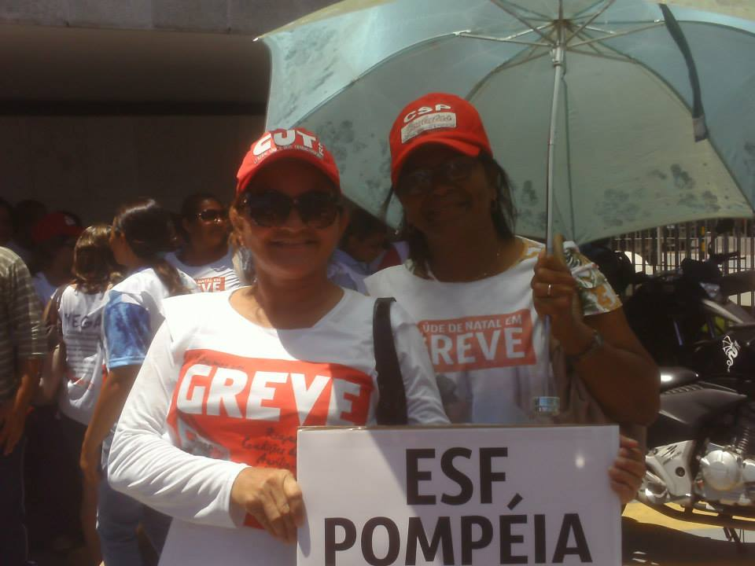

Slide 41
Figura 25. Proporção de gestantes que receberam orientação nutricional.
Meta esperada: 100%
Meta alcançada: 75,0%

Slide 42
Figura 26. Proporção de gestantes que receberam orientação sobre aleitamento materno.
Meta esperada: 100%
Meta alcançada: 44,4%

Slide 43
Figura 27. Proporção de gestantes que receberam orientação sobre cuidados com o recém-nascido.
Meta esperada: 100%
Meta alcançada: 8,3%

Slide 44
Figura 28. Proporção de gestantes com orientação sobre anticoncepção após o parto
Meta esperada: 100%
Meta alcançada: 33,3%

Slide 45
Figura 29. Proporção de gestantes com orientação sobre os riscos do tabagismo e do uso de álcool e drogas na gestação.
Meta esperada: 100%
Meta alcançada: 86,1%

Slide 46
Figura 30. Proporção de gestantes e puérperas com primeira consulta odontológica com orientação sobre higiene bucal.
Meta esperada: 100%
Meta alcançada: 214,3%

Slide 47
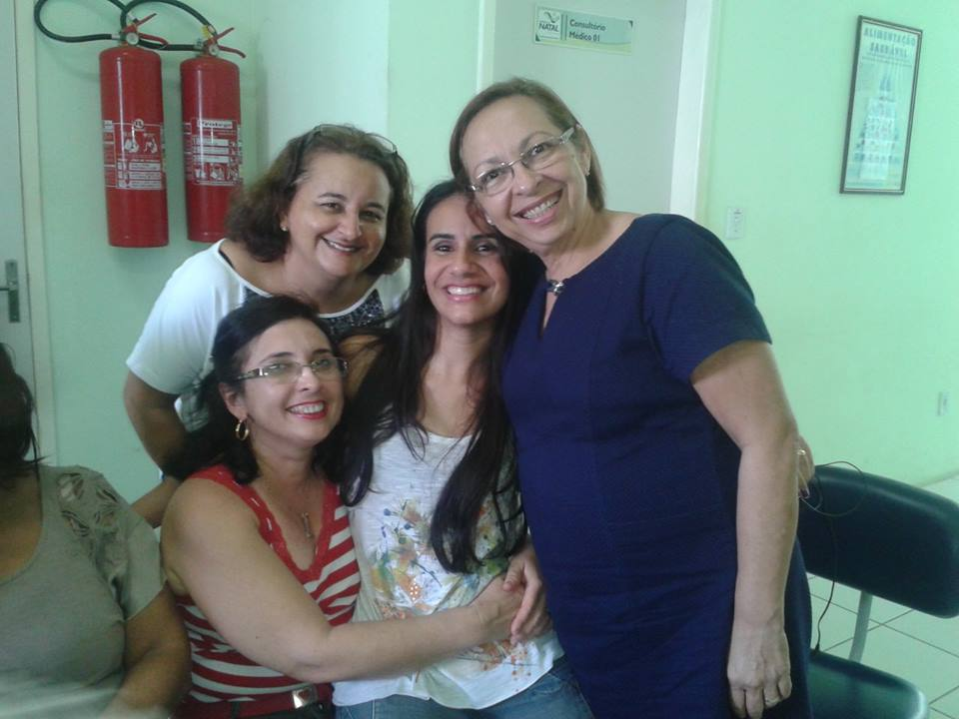

Slide 48
Discussão
Importância da intervenção para a equipe
Educação permanente
Uniformização do serviço (protocolos)
Melhorou registros
Auto-avaliação

Slide 49
Discussão
Importância da intervenção para o serviço
Educação permanente
Protocolos
Ficha-espelho
Organização de agendas

Slide 50
Discussão
Importância da Intervenção para a comunidade
Educação permanente (aulas às gestantes)
Protocolos
Busca ativa à faltosas
Avaliação periódica de resultados.

Slide 51
Discussão
Incorporação da intervenção à rotina do serviço
Busca ativa
Ficha-espelho
Agenda
Protocolos

Slide 52
Reflexões críticas
Desenvolvimento do curso em relação às expectativas iniciais
Teoria Vs prática
Precariedade da estrutura
O significado do curso para a prática profissional
Apoio populacional
Retorno coletivo
Organização do serviço
Necessidade de investimento em infra-estrutura e pessoal
Educação continuada

Slide 53
Reflexões críticas
Aprendizados mais relevantes
Necessidade de dados locais para intervenções
Necessidade de organização do serviço
Aproveitar estrutura e recursos
Busca de apoio popular
Necessidade de manter educação permanente.

Slide 55
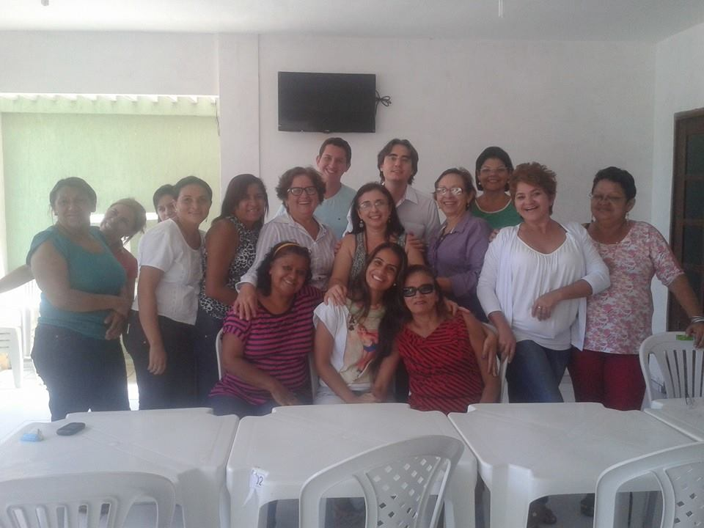

Slide 56
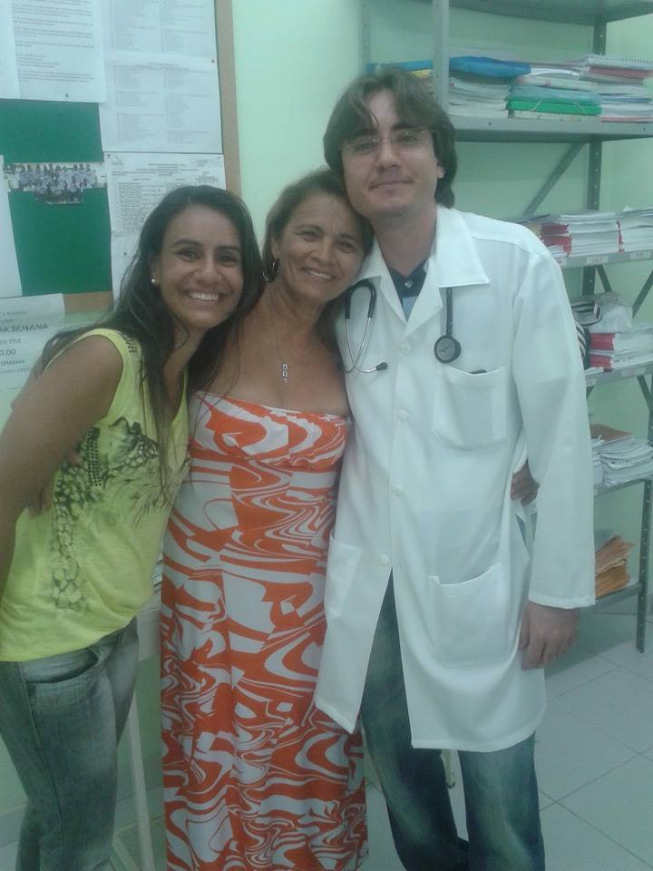

Slide 57
OBRIGADO!

